Slide 1


БЛОК 1 Человек и общество
ТЕМА 3 : ВИДЫ ЗНАНИЙ
МОСКВА 2022

Slide 2

Знания - результат познания действительности, вся совокупность сведений об объекте, полученных в ходе эмпирического и теоретического уровней познания..

Slide 3

.
Виды знаний:
Заблуждение;
Житейское;
практическое;
художественное;
научное;
рациональное;
иррациональное;

Slide 4



Носители: 1. Отдельная личность; 2. Социальная группа; 3. Общество в целом;

Slide 5



Структура процесса знания:
Субъект знания – активно действующий индивид, социальная группа или общество в целом, наделённые сознанием и целеполаганием.
Объект знания — то, на что направлена познавательная активность субъекта. Может быть одушевлённым (сам человек, животное) и неодушевлённым (явления природы); материальным (реально существующий объект) или идеальный (гипотеза, теория).
Результат знания – знание – продукт отношения мысли к действительности, существующий в логически языковой форме, в виде понятий, суждений, символов, знаков.

Slide 6




Формы знаний:
Научное знание. арактеризуется стремлением к объективности, системностью, логичностью, существует в форме понятий и категорий, общих принципов, законов, теорий..
Донаучное знание. обычно предшествует научному (предпосылки научного знания), например, алхимия - химии, астрология - астрономии..
Лже научное. редставляет собой недоказанные домыслы, взгляды и предрассудки (новости о контактах с НЛО, о чудодейственных препаратах «от всех болезней», об эликсирах молодости или бессмертия и т. п.)
Паранаучное знание . не признанное современной наукой) невозможно объяснить с точки зрения науки - это различные гипотезы, идеи и учения о таинственных явлениях природы, психических особенностей людей и животных, это экстрасенсорика, мистика, спиритизм, астрология, хиромантия и т. п..
.

Slide 7

Уровни :
Эмпирический - Метод познания через ощущения, в котором знания могут быть либо представлены как описание этого ощущения, либо сведены к нему. Направление в теории познания Теоретический - это совокупность высказываний об идеализированных объектах, являющихся продуктами конструктивной, творческой деятельности мышления.

Slide 8
Роль знаний в жизни человека:
В жизни человека знания играют огромную роль в становлении личности ибо благодаря им мозг пополняется необходимой информацией, которая в дальнейшем может помочь в трудных ситуациях.
Знания – это багаж, который постоянно накапливается важной информацией. Собирая знания, мы приобретаем некий опыт, что может оказать неоценимую услугу в будущем.
Знания позволяют учиться сложным вещам быстрее
Чем больше у вас знаний, тем легче вы сможете научиться другим вещам. Просто концепция, которая заставляет вас вечно учиться, может помешать вам продолжить изучение предмета, но как только вы уберете основы концепции, вы можете легко изучить более трудную работу.
Знание помогает решить проблемы
В жизни вы будете постоянно сталкиваться с проблемами каждый день, иногда с проблемами, которые вы, возможно, не можете преодолеть. Со знанием вы можете критически оценить свои способности мышления. Проблемы, с которыми вы сталкиваетесь в школе, могут столкнуться в реальной жизни.

Slide 9
Примеры заданий на тему «Мировоззрение»:
24. Используя обществоведческие знания, составьте сложный план, позволяющий раскрыть по существу тему «Виды знаний». План должен содержать не менее трех пунктов, из которых два или более детализированы в подпунктах.
Один из вариантов плана раскрытия данной темы:
1. Понятие «знания»;
2. виды позновательное деятельности
а) философское;
б) обыденная;
в) научная;
г)социальное.;
3. Способы получения знаний:
а) чувственное;
б) рациональное ;
4. Форма знаний:
а) практические;
б) теоретические;

Slide 10
Ниже приведён перечень терминов. Все они, за исключением двух, представляют собой виды знаний. 1) житейское; 2) трудовое; 3) научное; 4) социальное; 5) гипотетическое; 6) религиозное
Ответ: 25.

Slide 11
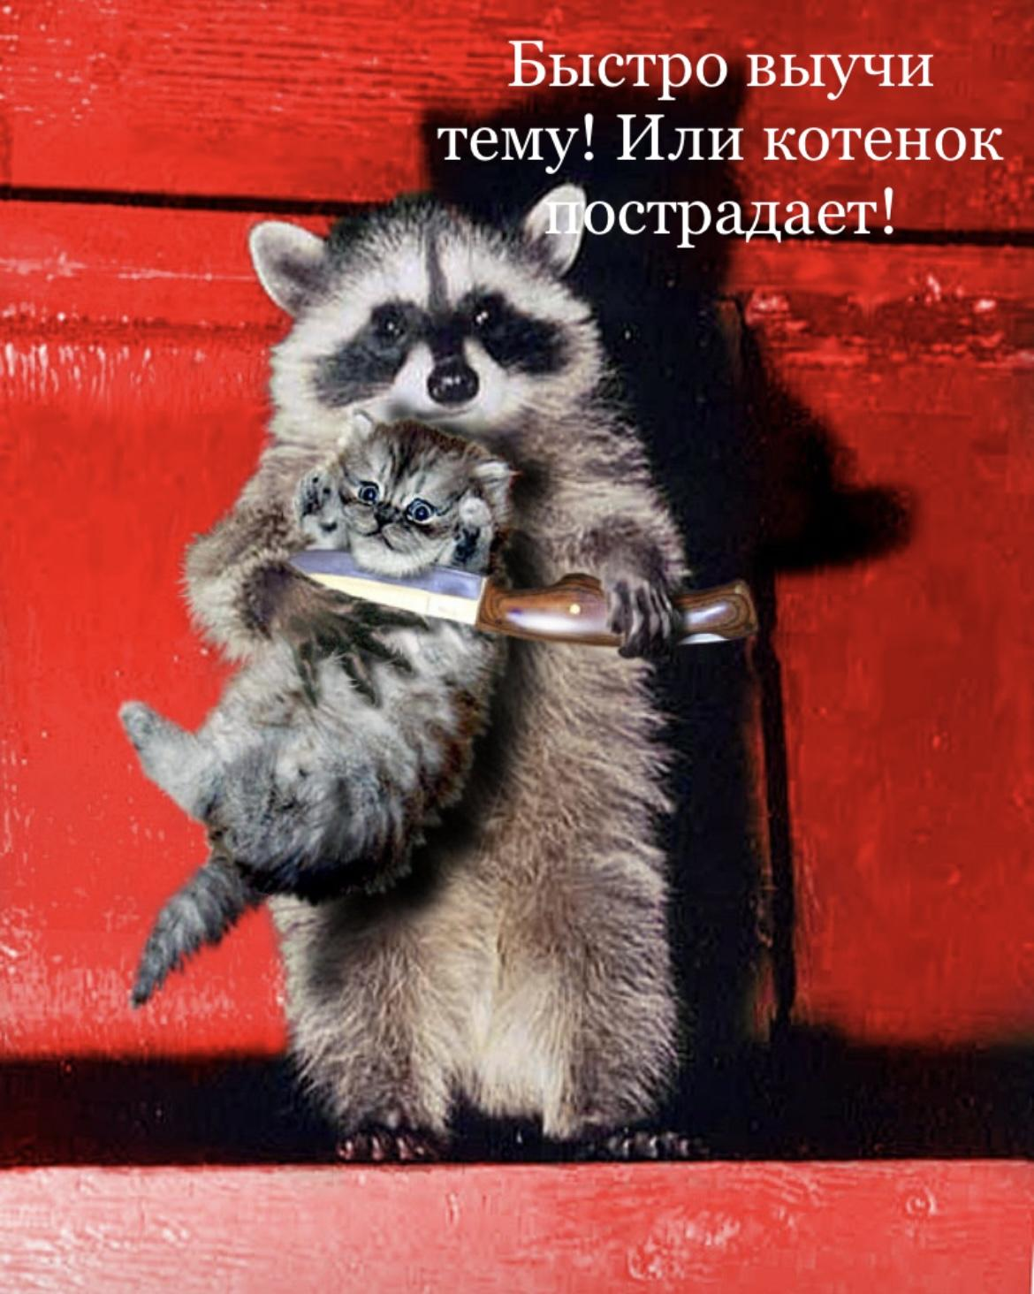
Спасибо за внимание!

